Slide 1


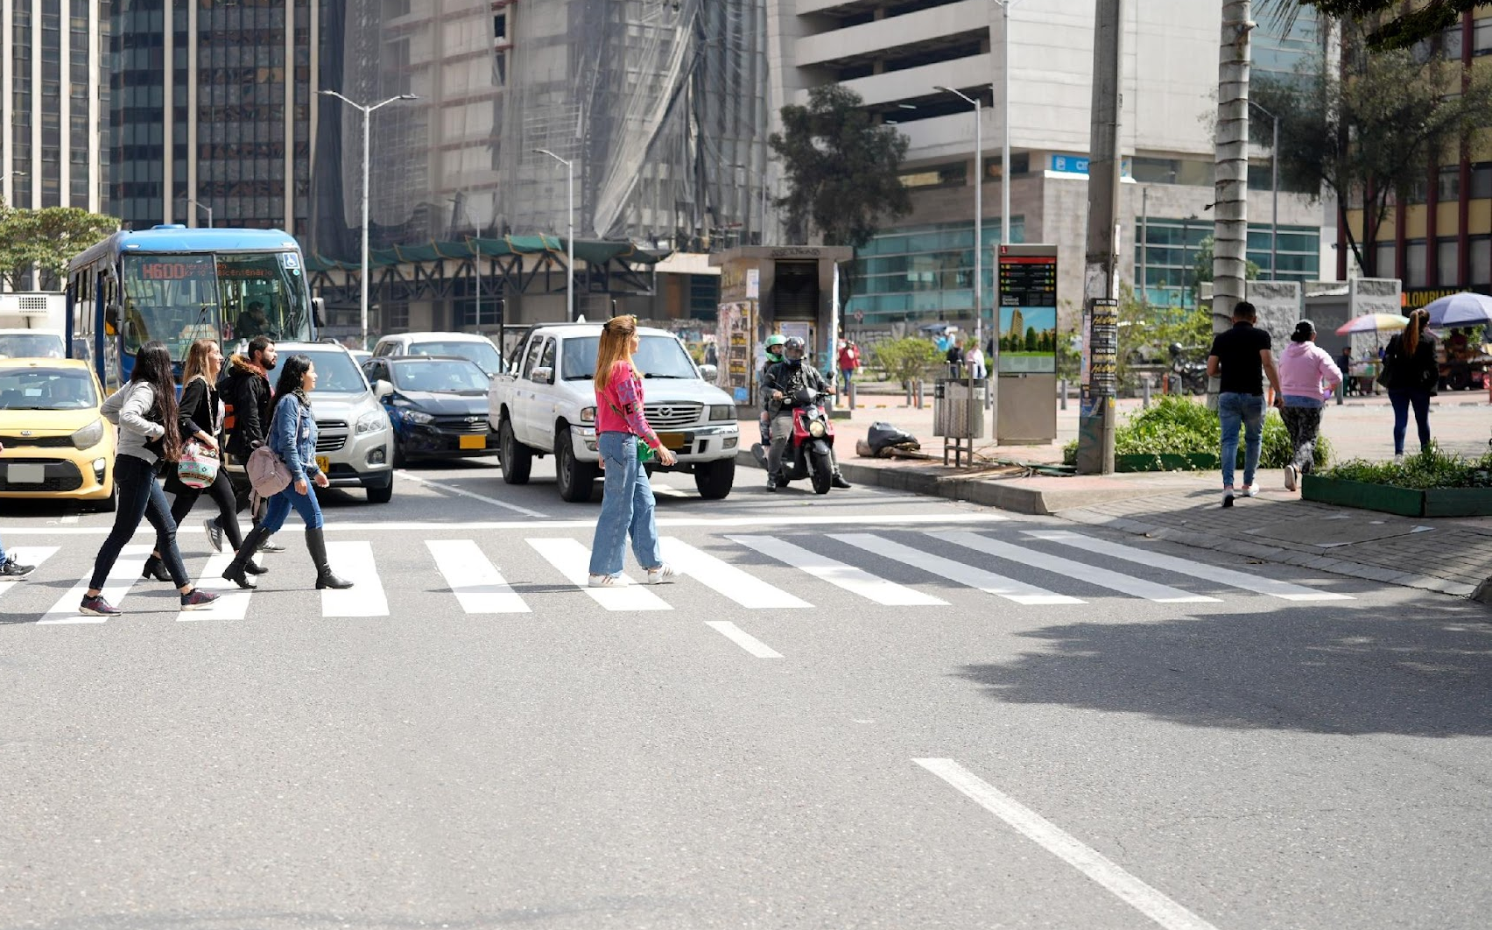




ESTRATEGIA DE RENDICIÓN DE CUENTAS LOCALES
GESTIÓN 2024
Chapinero

Slide 2

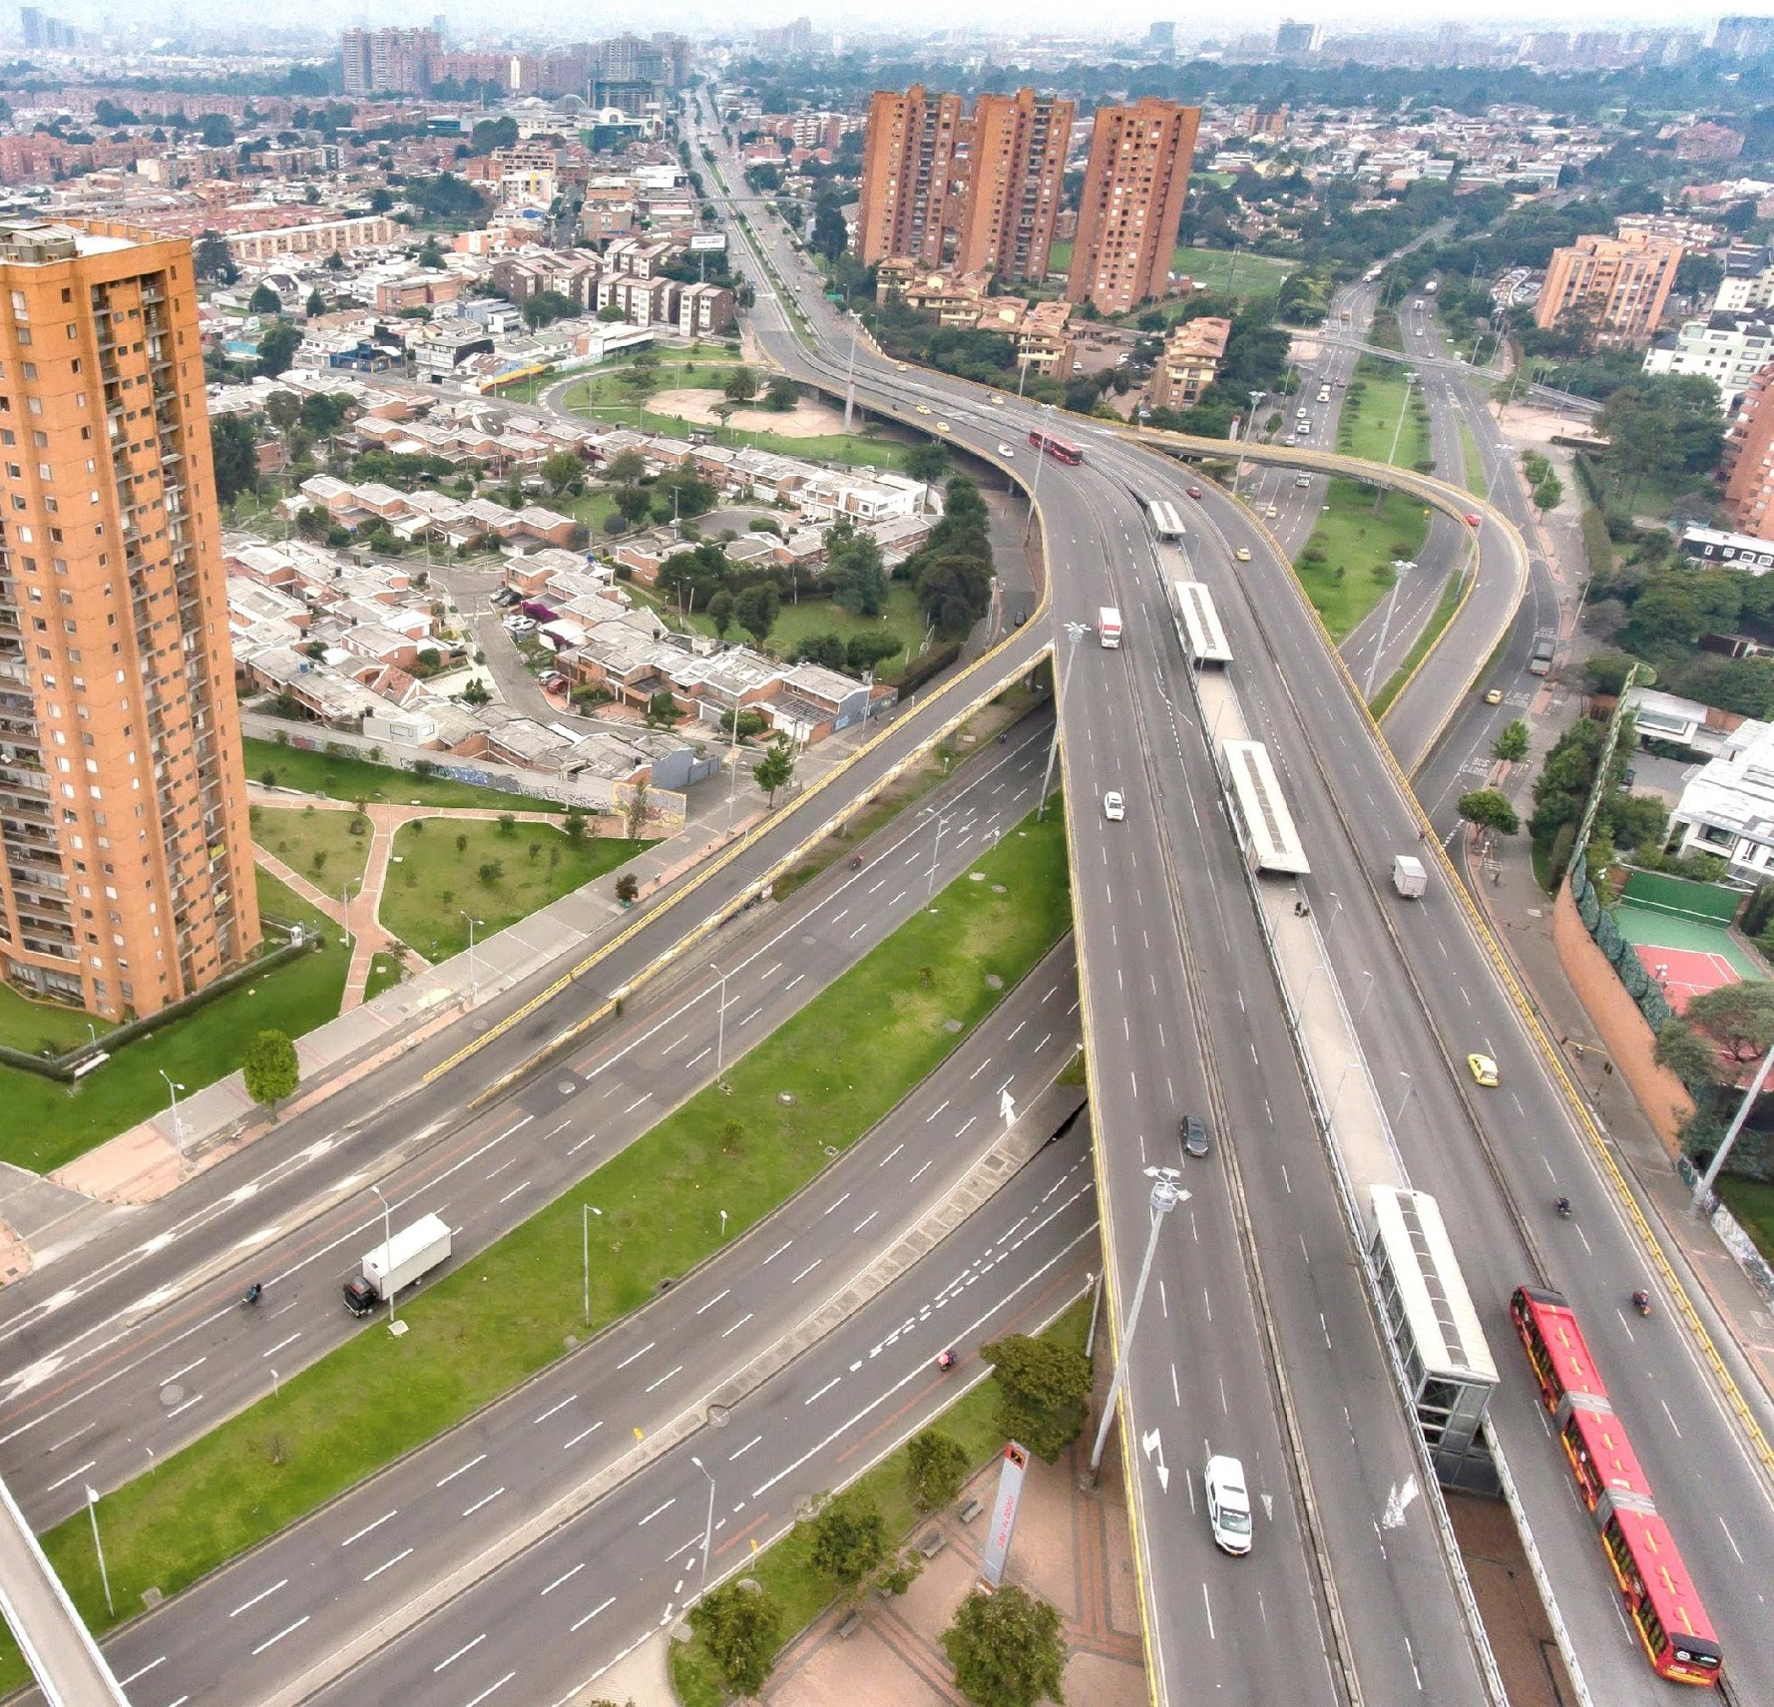
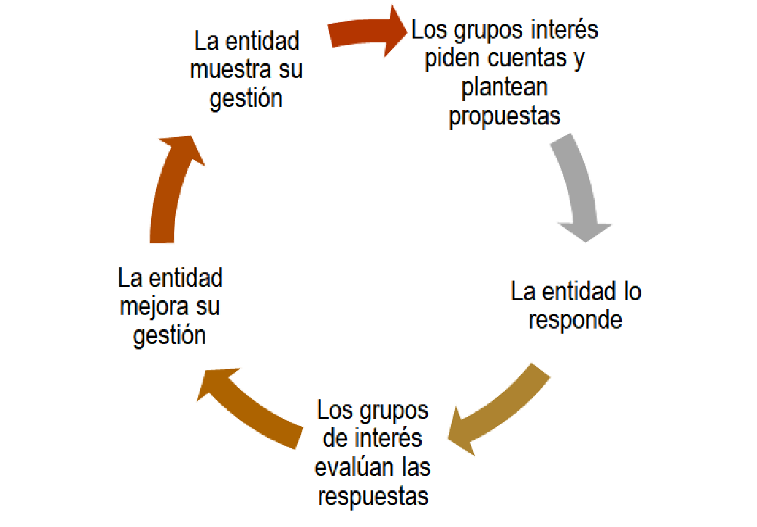


¿Qué es la rendición de cuentas?
“La rendición de cuentas es un proceso que busca la transparencia de la gestión de la Administración Pública, y la adopción de los principios de Buen Gobierno, eficiencia, eficacia y transparencia en todas las actuaciones del servidor público”. (Ley 1757 de 2015 art. 48).

Slide 3

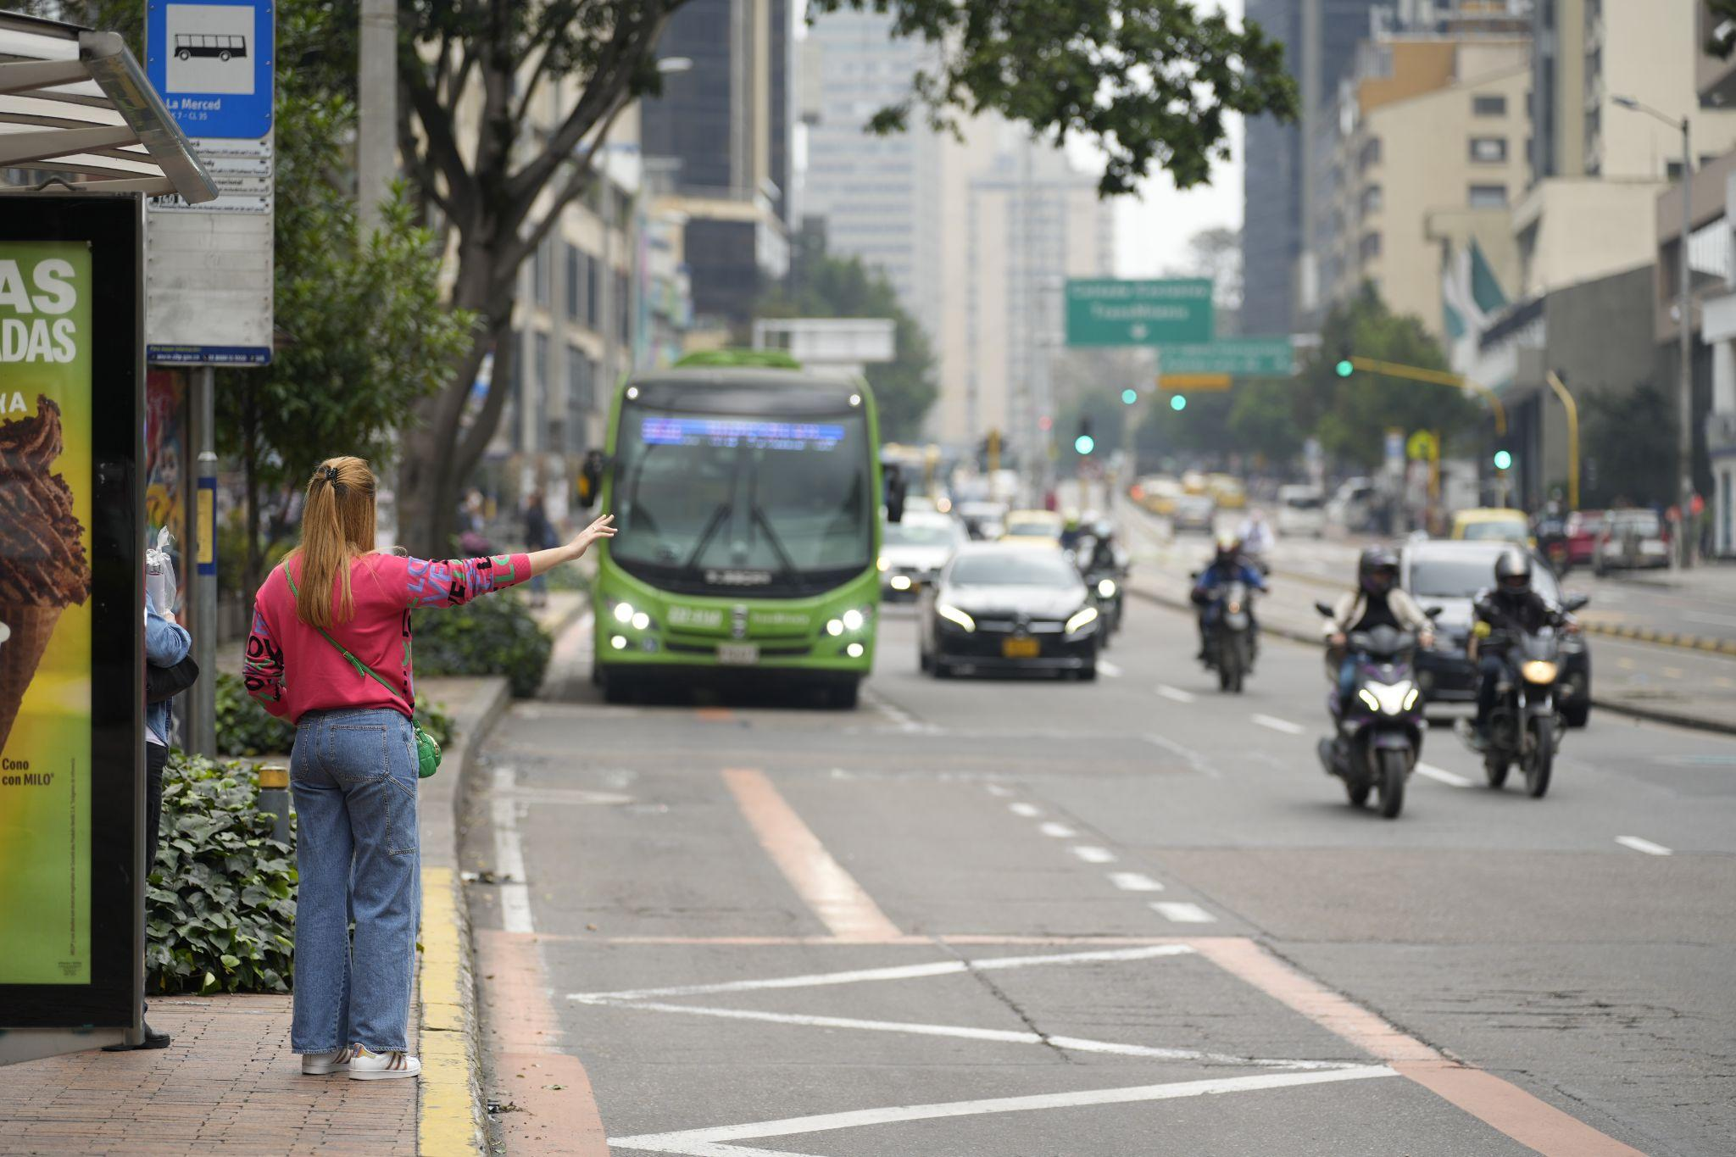
Inversión Presupuestal
Siniestralidad vial
Señalización
Semaforización
Control de tránsito y transporte
Acciones de gestión en vía
Planes de Manejo de Tránsito - PMT
Infraestructura
Transporte privado
Bicicleta y Peatón
Gestión Social
Acciones pedagógicas en seguridad. vial y cultura ciudadana
Dirección de Inteligencia para la Movilidad
Transparencia
CONTENIDO

Slide 4
1. Inversión Presupuestal 2024
La Inversión presupuestal para la presente RdC obedece a:
Plan de Desarrollo 2021-2024 “UN NUEVO CONTRATO SOCIAL Y AMBIENTAL PARA LA BOGOTÁ DEL SIGLO XXI”
Plan de Desarrollo 2024-2027 “BOGOTÁ CAMINA SEGURA”

Slide 5
Inversión Presupuestal 2024
Plan de Desarrollo 2021-2024 (Nuevo contrato Social y Ambiental para la Bogotá del siglo XXI).`
PROYECTO | RESERVA-EJECUTADO | VIGENCIA-EJECUTADO
Consolidación del programa niñas y niños primero para mejorar las experiencias de viaje de la población estudiantil en Bogotá (Al Colegio en Bici, Ciempiés, Ruta Pila) | $ 11.851.056 | $ 3.056.340
Implementación de señalización para mejorar las condiciones de seguridad vial, movilidad y accesibilidad en Bogotá (Medidas de pacificación, mantenimiento señales verticales, sistemas de contención vehicular, implementación señales verticales, zonas escolares, pasos peatonales, demarcación Km-carril) | $ 201.580.189 | $ 124.190.569
TOTAL | $ 213.431.245 | $ 127.246.909

Slide 6
Inversión Presupuestal 2024
Plan de Desarrollo 2024-2027 ( Bogotá Camina Segura)
PROYECTOS | RESERVA-EJECUTADO | VIGENCIA-EJECUTADO
8001 - Semaforización: Complementar 361 intersecciones semaforizadas con otros dispositivos de señalización semafórica; implementar regulación semafórica en 76 intersecciones. | $ 257.000.887,00 | $ 213.432.661,00
7996 - Niñas y Niños Primero: Acompañamiento de viajes Biciparceros, cienpies, Guardacaminos y Ruta Pila. | $ 14.770.583,97 | $ 14.770.583,97
TOTAL | $ 271.771.471 | $ 228.203.245

Slide 7
Inversión Presupuestal 2024
INVERSIÓN PRESUPUESTAL 2024 | RESERVA-EJECUTADO | VIGENCIA-EJECUTADO
Plan de Desarrollo 2021-2024 (Nuevo contrato Social y Ambiental para la Bogotá del siglo XXI). | $ 213.431.245 | $ 127.246.909
Plan de Desarrollo 2024-2027 ( Bogotá Camina Segura) | $ 271.771.471 | $ 228.203.245
TOTAL | $ 485.202.716 | $ 355.450.154

Slide 8
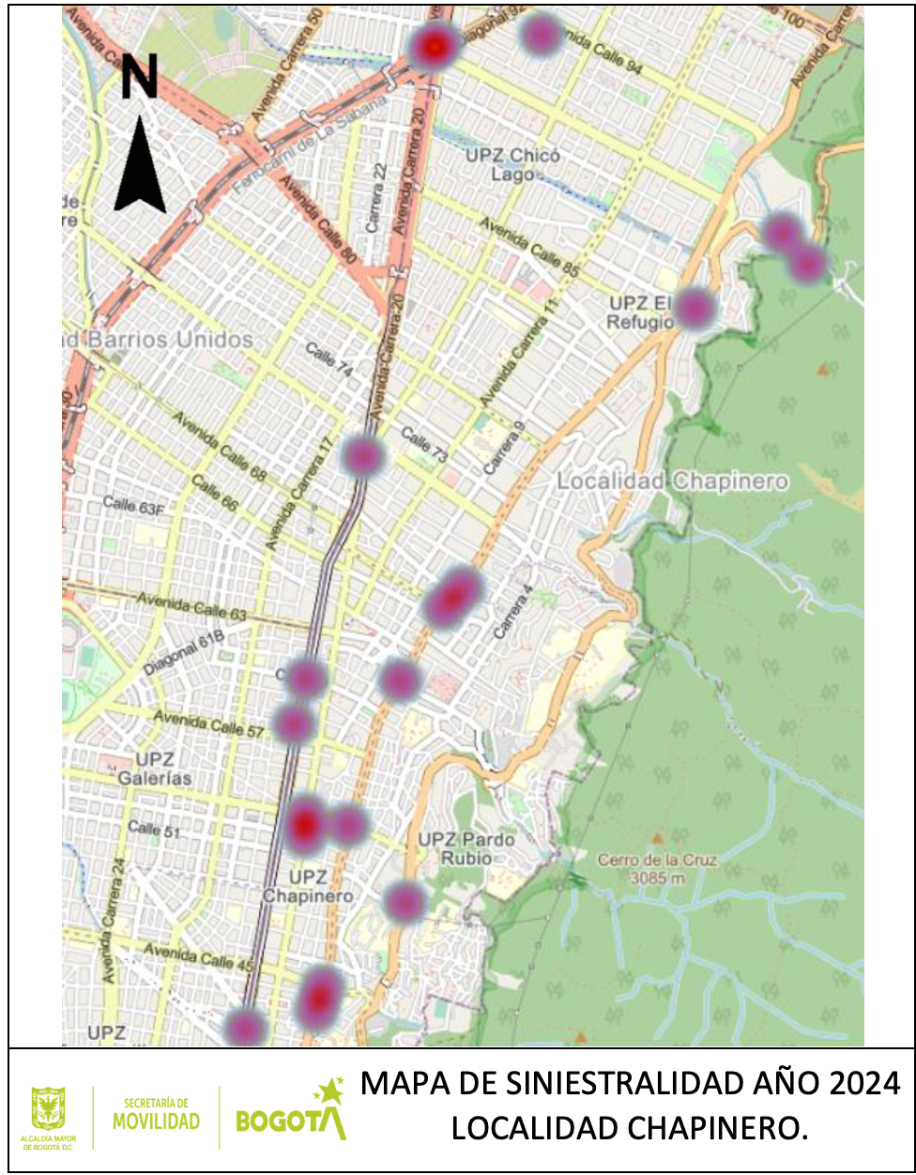
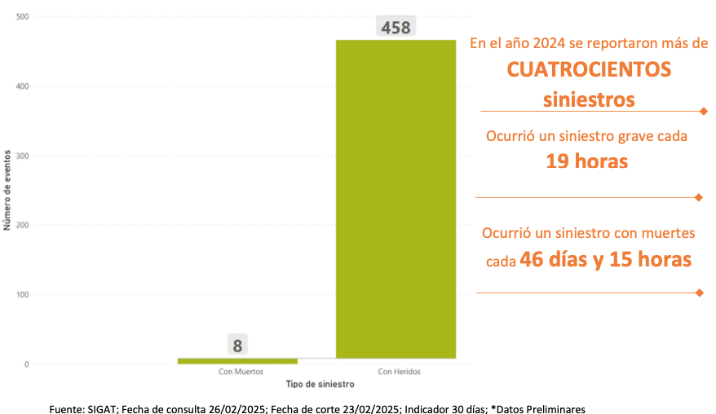
2. Siniestralidad Vial
En el año 2024 la localidad de Chapinero reportó 466 siniestros graves de tránsito con al menos un lesionado o víctima fatal.
En relación a los fallecidos se evidenció una disminución en los peatones fallecidos del 25%. Para el caso de los usuarios de motocicleta fallecidos una reducción del 33% en fatalidades.

Slide 9
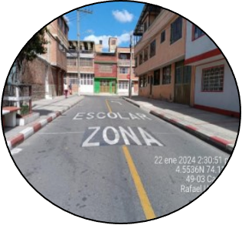

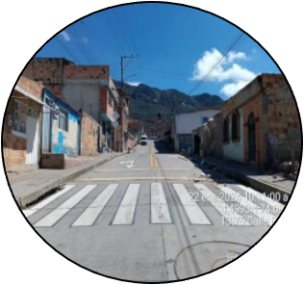
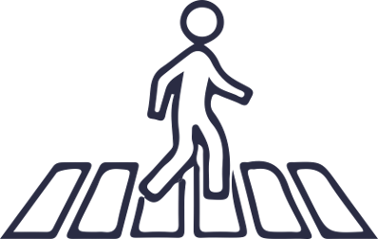
3. Señalización
Busca mejorar las condiciones de seguridad vial, movilidad y accesibilidad para todos los usuarios de la vía, a través de las mejoras al sistema de señalización en Bogotá D.C. En Chapinero durante en el 2024 se realizó lo siguiente:
242 INSTALACIÓN DE SEÑALIZACIÓN
9.314 MANTENIMIENTO DE SEÑALIZACIÓN
107 PASOS PEATONALES

Slide 10
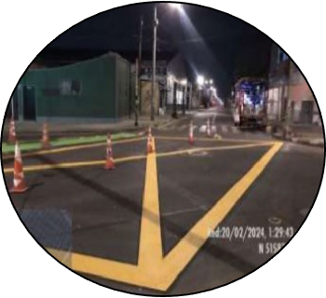

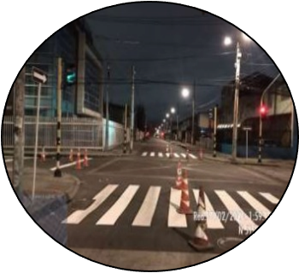

4. Señalización
Busca mejorar las condiciones de seguridad vial, movilidad y accesibilidad para todos los usuarios de la vía, a través de las mejoras al sistema de señalización en Bogotá D.C. En Chapinero durante en el 2024 se realizó lo siguiente:
25 MEDIDAS INTEGRALES DE PACIFICACIÓN
13,72 KM CARRIL DEMARCADO

Slide 11
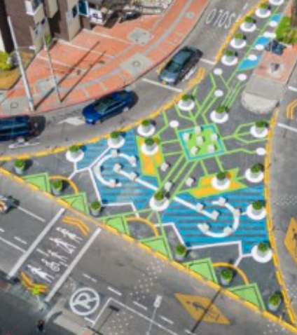
4. Señalización - PEP
PEP EL LAGO
Recuperación de 30.000 m2 de espacio público mediante la intervención de tres (3) proyectos de urbanismo táctico en en distrito.
En la localidad de Chapinero en el 2024 se realizó una intervención en el sector de El Lago con el fin de mejorar la seguridad vial y la accesibilidad peatonal.

Slide 12
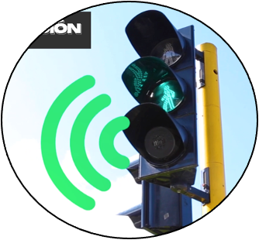
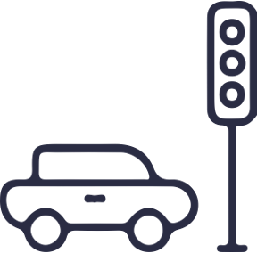
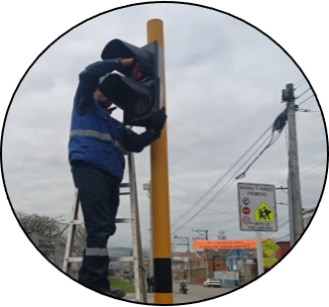

5. Semaforización
Durante el año 2024 en el distrito se implementaron 38 intersecciones nuevas y 34 intersecciones se complementaron con nuevos dispositivos de señalización.
Llegando a las siguientes cifras:
1657 INTERSECCIONES CON SEMÁFOROS PARA REGULACIÓN PEATONAL
319 INTERSECCIONES CON SEMÁFOROS PARA REGULACIÓN CICLISTA.
2.860 DISPOSITIVOS SONOROS
3096 DISPOSITIVOS BOTÓN PEATONAL

Slide 13
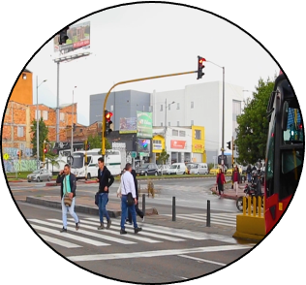
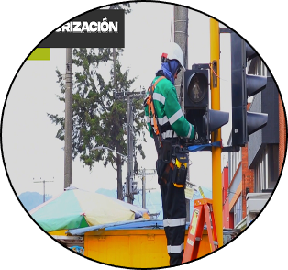
5. Semaforización
En la localidad de Chapinero se realizó:
2 COMPLEMENTO
864 MANTENIMIENTO PREVENTIVO
1.357 MANTENIMIENTO CORRECTIVO
70 REPROGRAMACIONES
Expansión del sistema
142
142
2023
2024

Slide 14
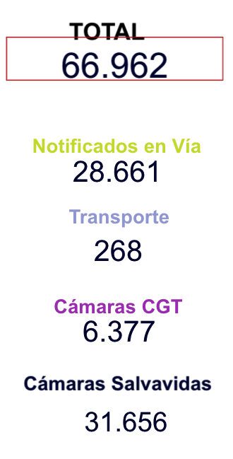
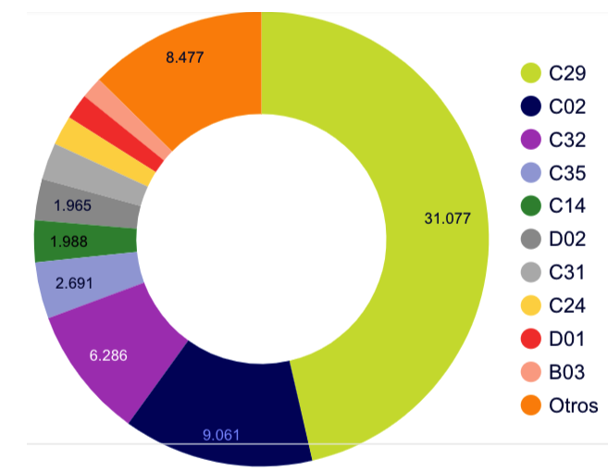
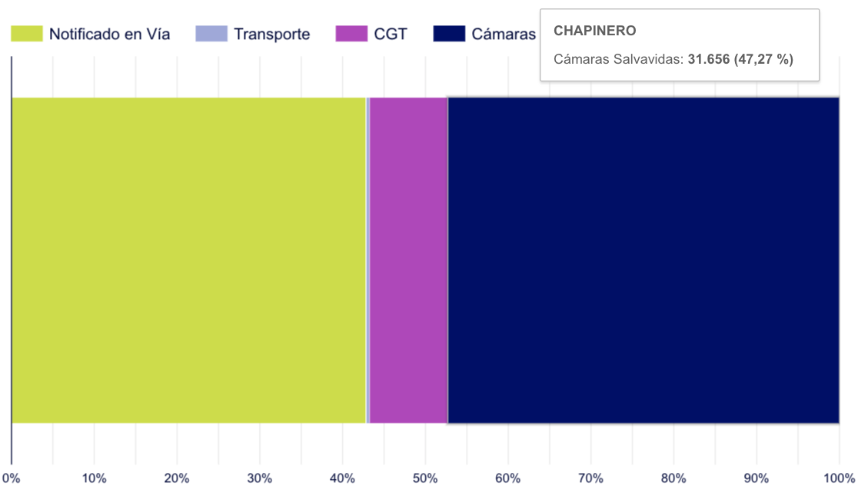
6. Control de Tránsito y Transporte
En el 2024 la SCTT en la localidad de Chapinero se registraron 66.962 comparendos, a continuación se muestran los registros de comparendos por medio de imposición y top de las diez (10) infracciones más recurrentes.
C29: Exceso de velocidad
C14: Sitios u horarios prohibidos
C35: Revisión técnico-mecánica
D02: Conducir sin seguros
C02: Estacionar en sitios prohibidos

Slide 15

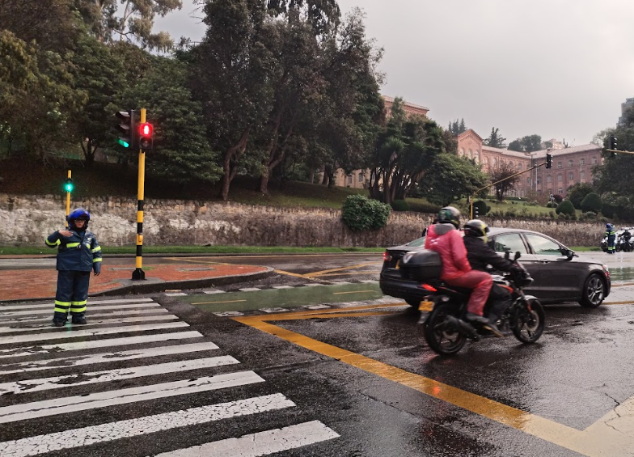
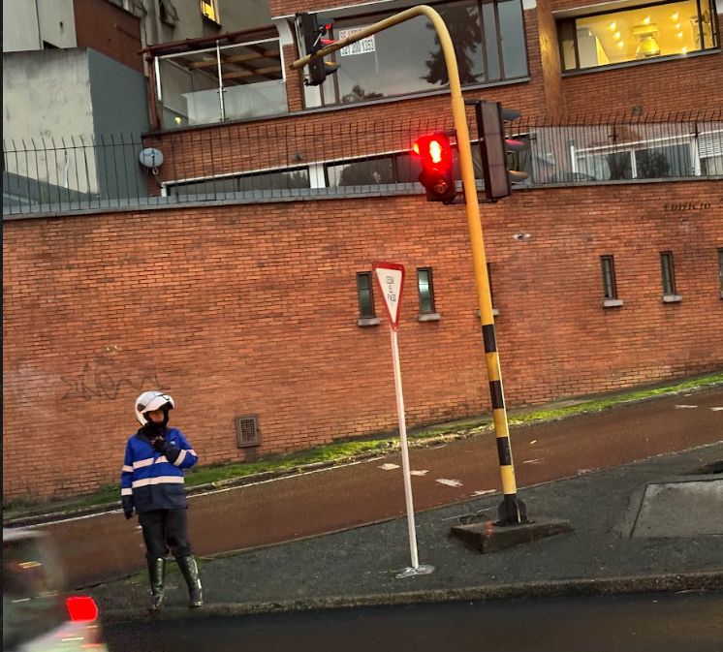
7. Acciones de Gestión en Vía
GESTIÓN Y RESULTADOS
PILOTO AV. KR 7 ENTRE CL 72 Y CL 94.
Mejorar condiciones de movilidad en horarios de la mañana y de la tarde, para agilizar la circulación vehicular del corredor.
La medida de gestión de tránsito implementada se enfoco en mejorar los tiempos de viaje, teniendo como resultados reducción de 5 min en el tiempo de viaje inicial.
Tiempo de viaje inicial: 23.2 minutos
Tiempo de viaje con Prueba Piloto: 18.2 minutos

Slide 16
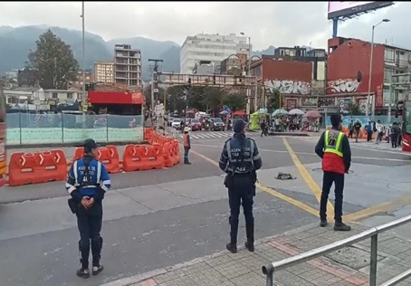
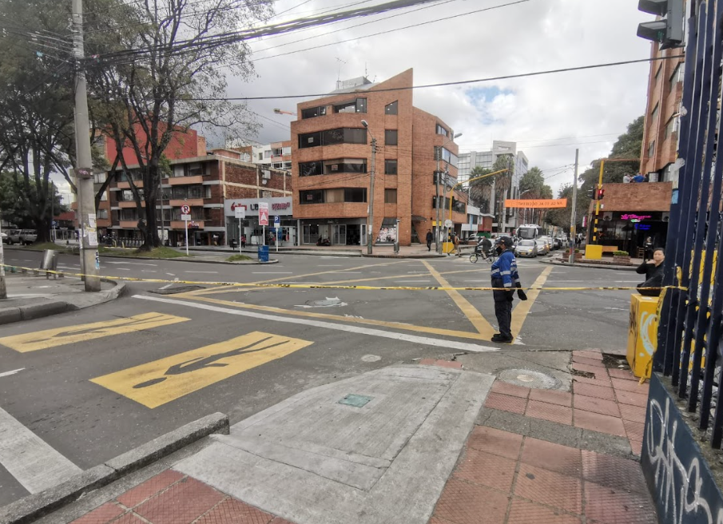
7. Acciones de Gestión en Vía
GESTIÓN Y RESULTADOS
APOYO A LOS CIERRES POR OBRA DE LA PLM.
Teniendo en cuenta la afectación de las obras de la Primera Línea de Metro de Bogotá, se realizó la Prueba Piloto para mejorar las condiciones de movilidad en las rutas de desvío, principalmente en la Calle 76 entre Av. Carrera 15 y Av. Carrera 24.
Horario mañana
Velocidad inicial: 7,8 Km/h
Velocidad con Prueba Piloto: 12 Km/h
Mejora en la Velocidad: 53,85%
Horario Tarde
Velocidad inicial: 7,5 Km/h
Velocidad con Prueba Piloto: 12,33 Km/h
Mejora en la Velocidad: 64,44%

Slide 17
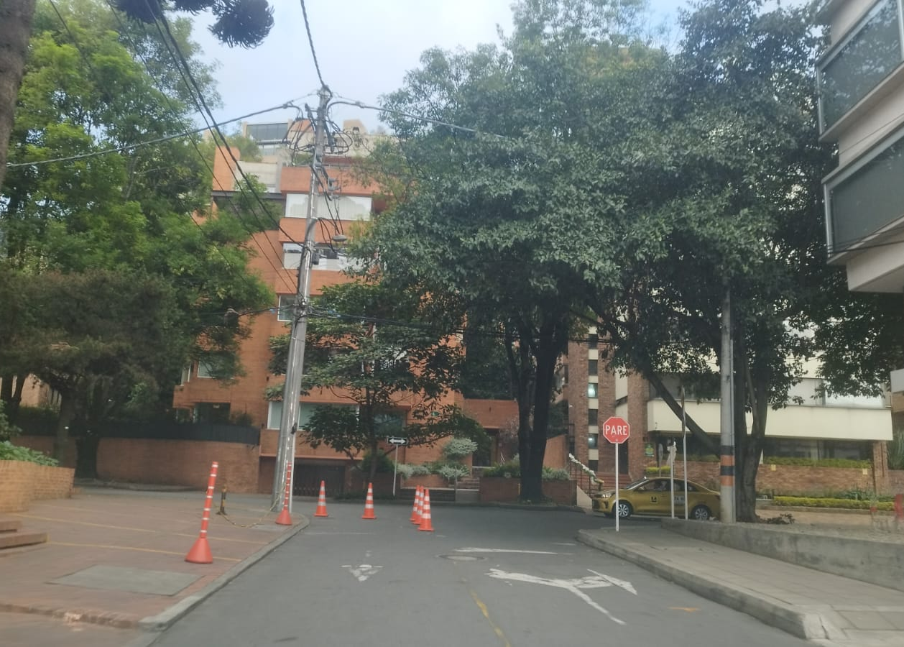
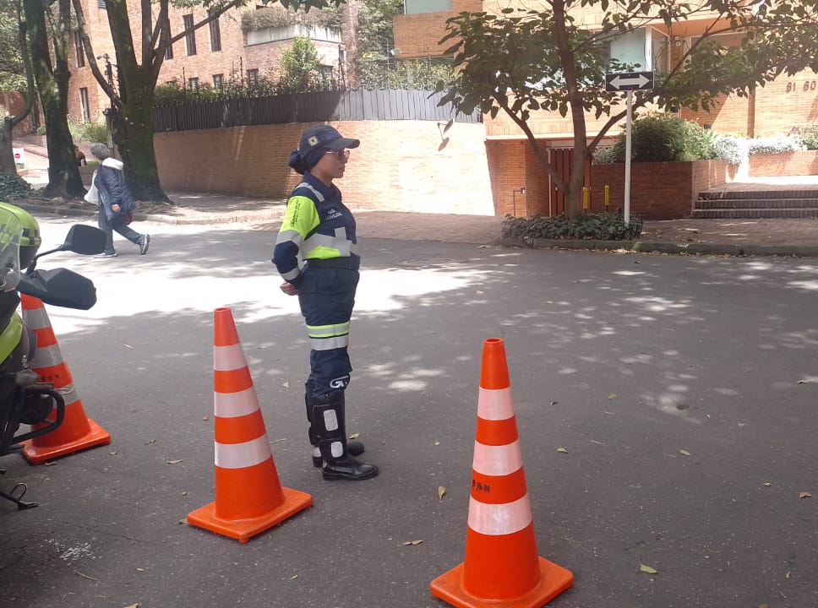
7. Acciones de Gestión en Vía
GESTIÓN Y RESULTADOS
Prueba Piloto CL 81A entre KR 8 y KR 9.
En la Calle 81A entre Carrera 8 y Carrera 9 se realizó una prueba piloto de cambio de sentido vial, para de esta forma mitigar los conflictos entre vehículos y mejorar las condiciones de seguridad vial. Con la implementación de la medida se consiguieron los siguientes resultados:
Número de conflictos (HMD) inicial: 37
Número de conflictos (HMD)Prueba Piloto: 13
%Mitigación de Conflictos: 64,86%

Slide 18
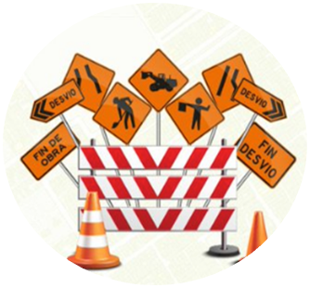
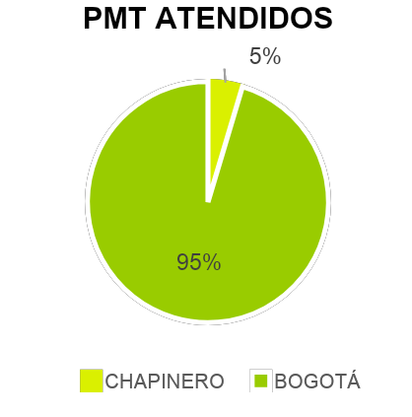
8. Planes de Manejo de Tránsito-PMT
En Chapinero en el 2024 se atendieron 2.079 solicitudes de PMT que equivalen al 5% del total de PMT atendidos en Bogotá. Sobre los PMT locales, 90% son PMT para obras de infraestructura y 10% son PMT para obras de infraestructura de servicios públicos.
`
42.876 PMT´s Bogotá
5%
2.079
PMT atendidos
90%
1.877*
PMT para obras de infraestructura
PMT para obras de infraestructura de servicios públicos
10%
202**
* COI: Consolidado de obras de infraestructura
** COSS: Consolidado de obras de Infraestructura de servicios públicos.
`

Slide 19
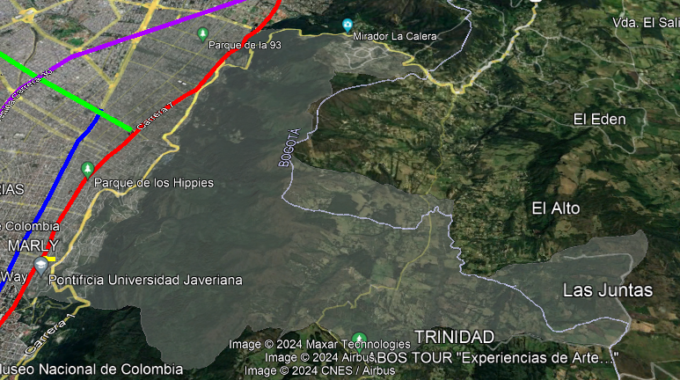

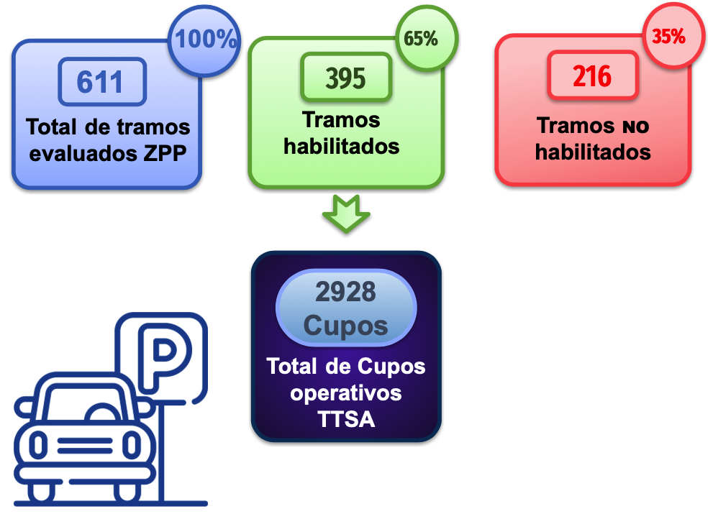
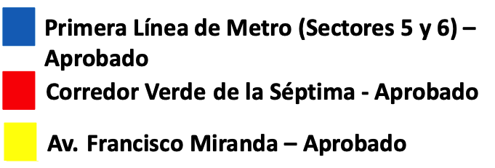

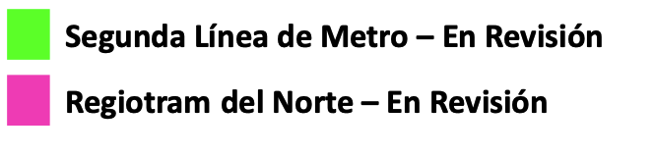
9. Infraestructura
Desde la SI se encaminan las políticas de desarrollo, construcción, mantenimiento y rehabilitación de la Infraestructura vial y de transporte, para la localidad de Chapinero en el 2024 se evaluó:
Zonas de Parqueo Pago

Slide 20
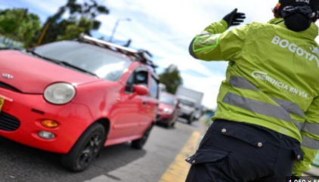
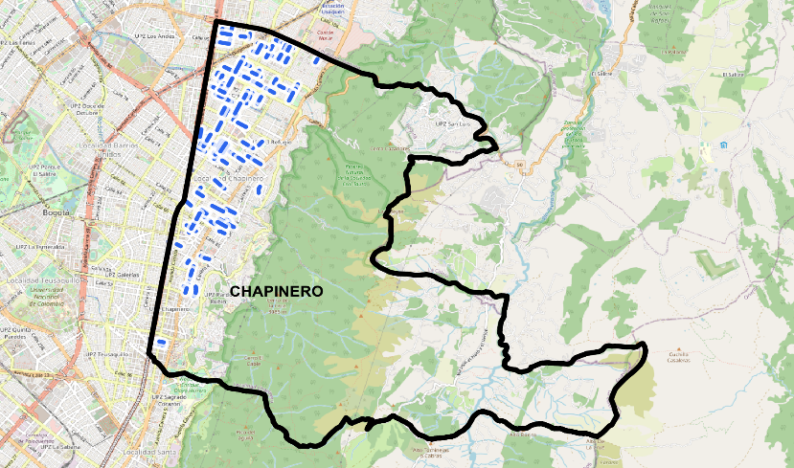
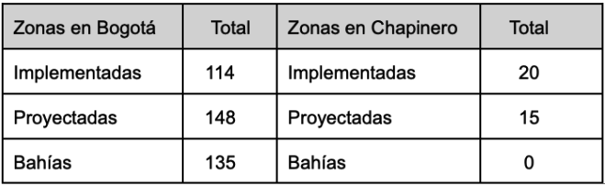

10. Transporte Privado
En la localidad de Chapinero Fe se tiene implementada el área AI01, AI02, AI03, AI04 y AI07 del proyecto ZPP - Contrato interadministrativo 2021-2470 con la TTSA, con un total de 2.928 cupos .
Zonas de cargue y descargue
Pico y placa solidario
En el 2024 se realizaron 189.741 solicitudes de permiso alcanzando un recaudo de $28.155.926.50.
Registro Distrital de Estacionamiento fuera de vía
248
Planes Integrales de Movilidad Sostenible
27

Slide 21
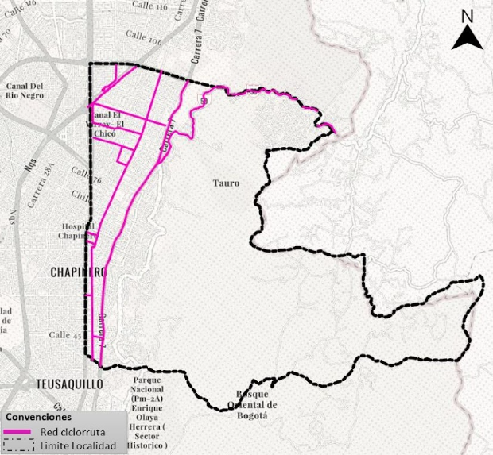




11. Bicicleta y Peatón
De los 661,07 Km Ciclo Infraestructura existente en el Distrito, 28,36 km se encuentra en la localidad Chapinero.
86 Estaciones
22 Ciclo talleres
Bicicletas compartidas – Tem Bici
Jornada de registro de Bicicletas en la vía
26
Registro de Bicicletas
1.587
1 IED
con 35 cupos
Cupos IED para Bicicletas

Slide 22
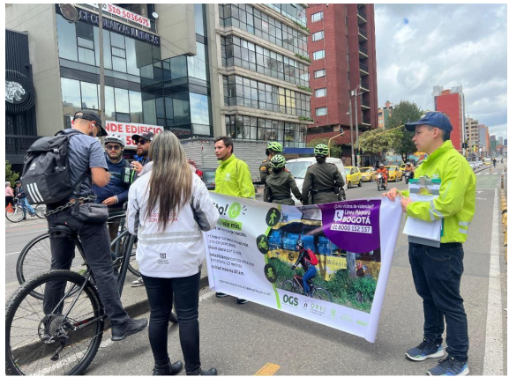

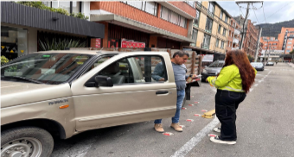
12. Gestión Social
La Oficina de Gestión Social a través de los Centros Locales de Movilidad-EGSL, promueve la participación activa e incidente de la ciudadanía en los territorios a partir de diversos escenarios de participación. En el 2024 se realizaron las siguientes acciones en la localidad Chapinero:
Ciudadanos atendidos
Actividades
ESTRATEGIAS DE INFORMACIÓN
62
2.001
ACCIONES PARA EL FORTALECIMIENTO DE PARTICIPACIÓN
29
677
PARTICIPACION CIUDADANA GRUPOS DE INTERES Y VALOR
43
133
CONTROL SOCIAL
12
106

Slide 23
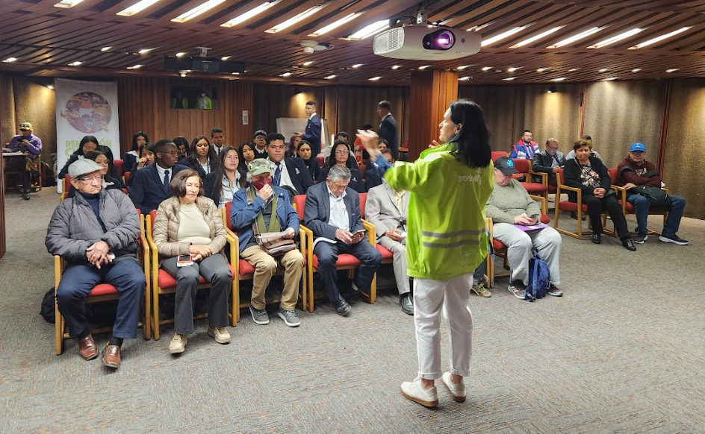
12. Gestión Social
La Oficina de Gestión Social a través de los Centros Locales de Movilidad-EGSL, promueve la participación activa e incidente de la ciudadanía en los territorios a partir de diversos escenarios de participación. En el 2024 se realizaron las siguientes acciones en la localidad de Chapinero:
Ciudadanos atendidos
Actividades
ARTICULACIÓN INTERINSTITUCIONAL
244
143
ATENCIÓN A LA CIUDADANÍA
114
104
GESTIÓN SOCIAL DE PROYECTOS
1
38
RENDICIÓN DE CUENTAS
1
90

Slide 24
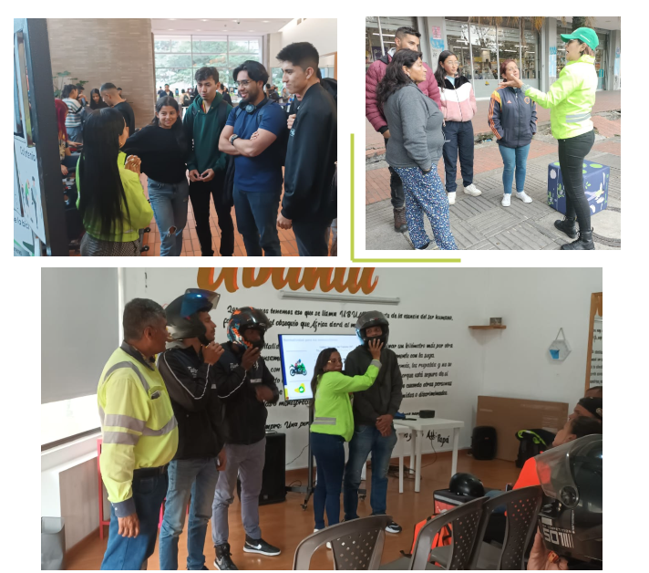
13. Acciones Pedagógicas en Seguridad
Vial y Cultura Ciudadana.
En el 2024, en la localidad de Chapinero se desarrollaron 100 acciones pedagógicas en educación vial en las cuales participaron 15.587 personas.
36 Actividades en empresas y entidades
10 Actividades en instituciones educativas
54 Acciones pedagógicas en vía

Slide 25
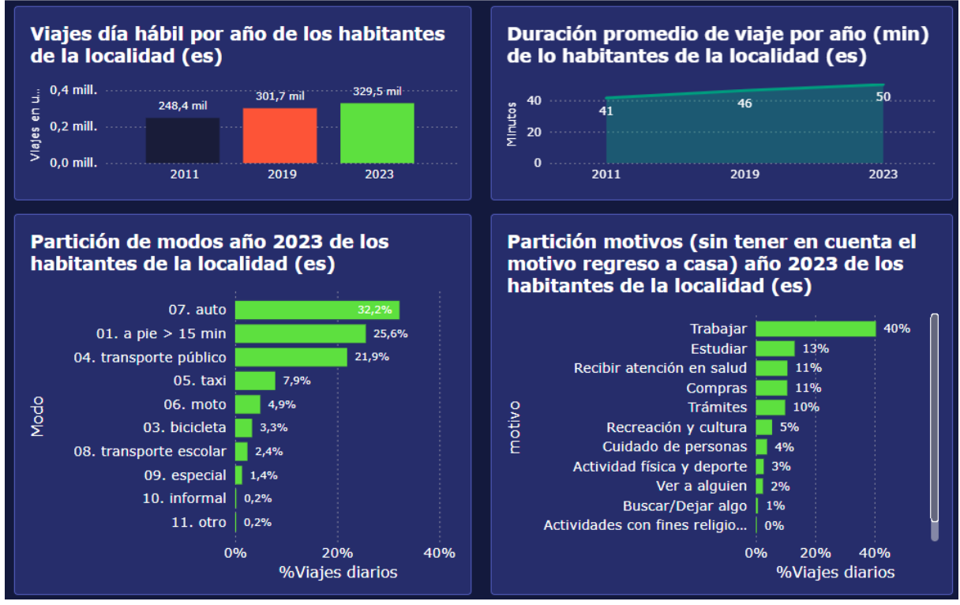
14. Dirección de Inteligencia para la
Movilidad
En el Observatorio de Movilidad de Bogotá se encontrar información relevante y actualizada sobre factores como siniestralidad vial, cómo se mueven los ciudadanos en Bogotá, número de registros de ciclistas entre otros temas, durante el 2024 se presentaron las siguientes cifras en la Localidad Chapinero.
Viajes diarios: 329 mil
Tiempo de viaje promedio: 50 min
Modos de transporte: 80% viajes en modos sostenibles
Principal motivo de viaje: Trabajar con el 40%

Slide 26
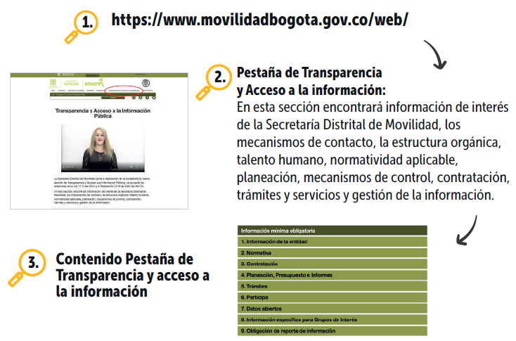
15. Transparencia
Para la Secretaría Distrital de Movilidad es fundamental la generación de mecanismos de confianza entre la ciudadanía y la Entidad, para consolidar la eficiencia del valor público y los elementos de consolidación de un gobierno abierto y una gestión pública efectiva.
Canal telefónico:
1. Centro de Contacto de Movilidad PBX: (601) 364-94-00 opción 2 ✔ Línea 195
Canal Virtual:
1.Página Secretaría Distrital de Movilidad: https://www.movilidadbogota.gov.co/web/sdqs
2. Correo Institucional: Bogotá te escucha
3. SuperCADE Virtual: https://supercade.bogota.gov.co/
Redes Sociales:
1. Facebook: https://www.facebook.com /secretaríamovilidadbogota
2. Twitter: https://twitter.com/ SectorMovilidad
3. Instagram: https://www.instagram.com/ sectormovilidad/
Canal Presencial:
1. Ventanillas de radicación de la sede de Calle 13 y Paloquemao
2. RED CADE de Movilidad, ubicados en los SuperCADE de 20 de Julio, Américas, Suba, Bosa y Fontibón.

Slide 27
15. Transparencia
PARTICIPACIÓN POR LOCALIDAD EN LAS PETICIONES PQR RADICADAS 2024
ORVI
De las 25.396 atendidas en el Distrito, 1.579 corresponden a la localidad Chapinero

Slide 28
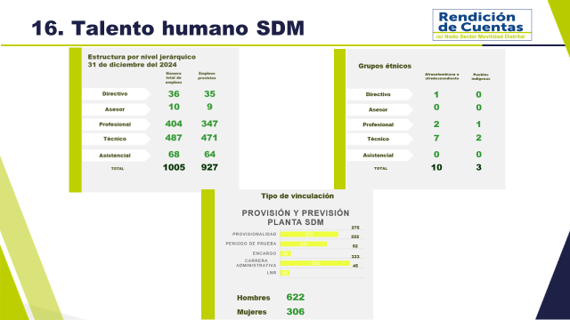

Slide 29
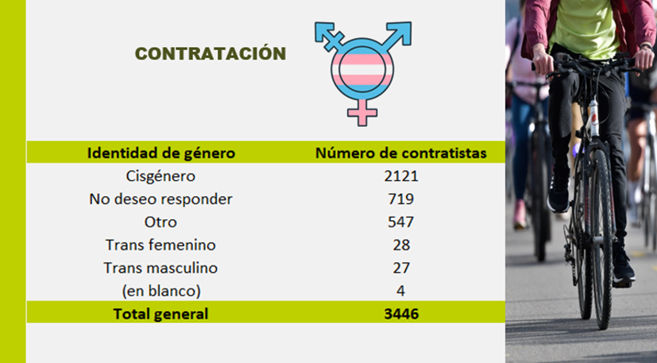
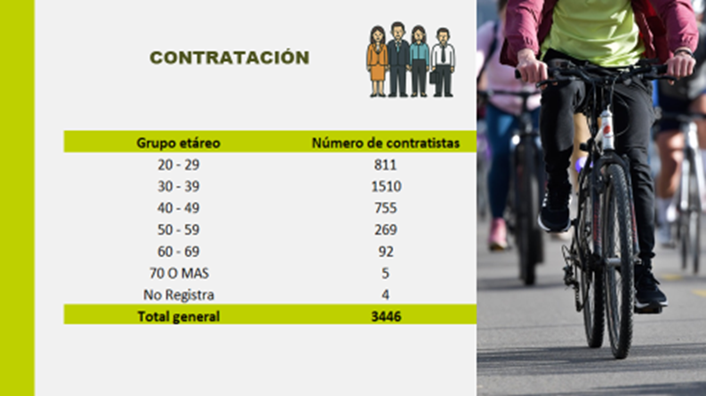


Slide 30
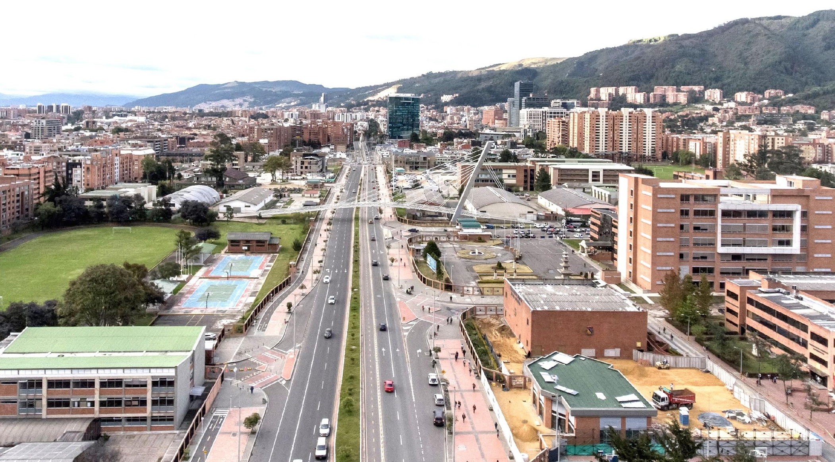



GRACIAS

